Slide 1
YO‘L HARAKATI QOIDALARI VA
AMALIY BOSHQARISH
(Traffic rules and practical management)
SHUKUROV MANSURKHON
Andijon mashinasozlik instituti,
Transport va logistika fakulteti
Transport vositalari muhandisligi kafedrasi, dotsent.
Andijon shahar Boburshox 39a.

Slide 2

Topic 9. Regulated intersections. Unregulated intersections.
9-Mavzu. Tartibga solingan
chorrahalar.Tartibga solinmagan chorrahalar.

Slide 3
9-Mavzu. Tartibga solingan
chorrahalar. Tartibga solinmagan chorrahalar.
Reja:
1. Chorrahada harakatlanish.
2. Tartibga solingan chorrahalar.
3. Tartibga solinmagan chorrahalar.

Slide 4
9-Mavzu. Tartibga solingan chorrahalar.
Tartibga solinmagan chorrahalar.
Kalit va tayanch so‘zlar: Yo‘l harakati qoidalari, yo‘l, yo‘l harakati, yo‘l harakatini tashkil etish, yo‘l harakati xavfsizligi, svetofor, tezlik, tartibga solingan va tartibga solinmagan chorrahalar.

Slide 5
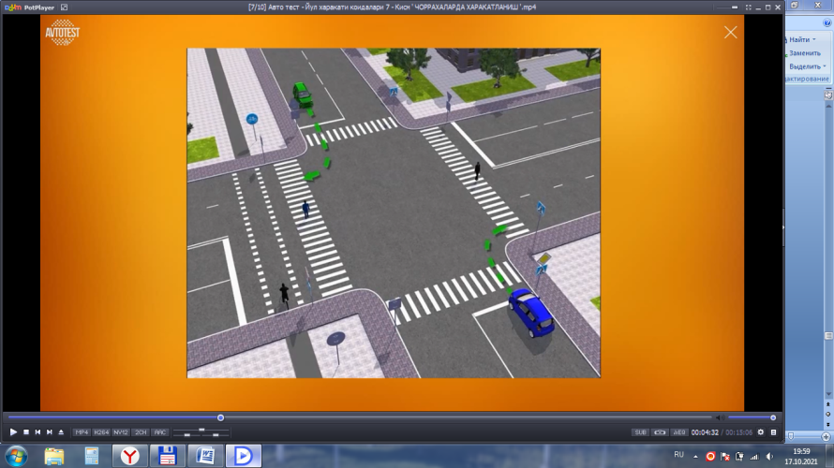
1. Chorrahada harakatlanish.
Chapga yoki o‘ngga burilayotgan haydovchi kesishayotgan yo‘lning qatnov qismidan o‘tayotgan piyoda(lar)ga, shuningdek velosiped yo‘lkasidan yo‘lni kesib o‘tayotgan velosipedchi(lar)ga yo‘l berishi kerak.

Slide 6
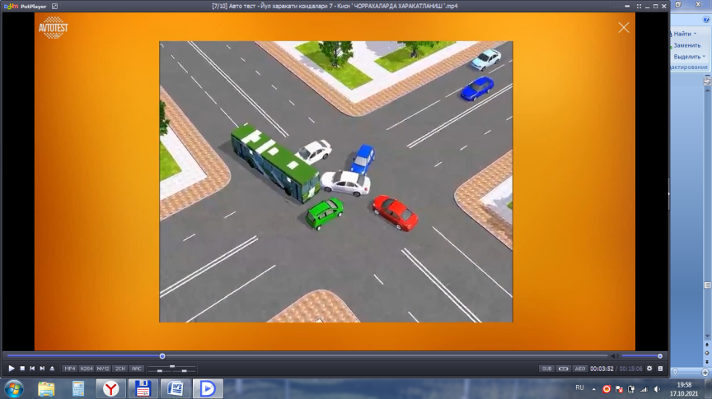
1. Chorrahada harakatlanish.
Haydovchi tirbandlik tufayli majburiy to‘xtab, ko‘ndalang yo‘nalishdagi transport vositalarining harakatlanishiga to‘sqinlik tug‘diradigan bo‘lsa, chorrahaga kirishi, agar to‘xtash chizig‘i yoki 5.33 yo‘l belgisidan o‘tib bo‘lgan haydovchiga esa qatnov qismlari kesishmasiga kirishi taqiqlanadi.

Slide 7
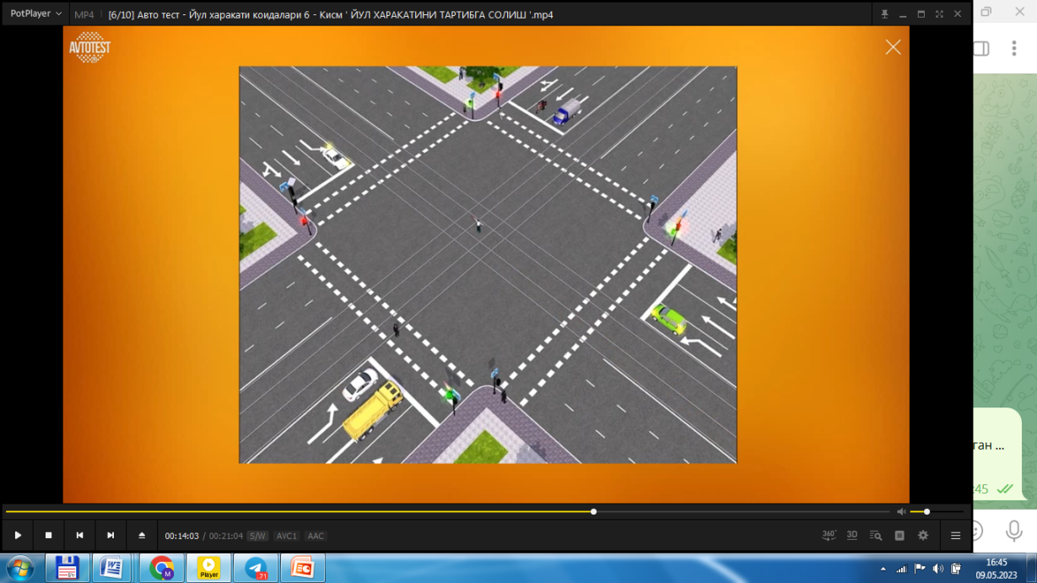
1. Chorrahada harakatlanish.
Harakatlanish navbati svetofor yoki tartibga soluvchining ishoralari bilan boshqariladigan chorraha — tartibga solingan chorraha hisoblanadi.

Slide 8
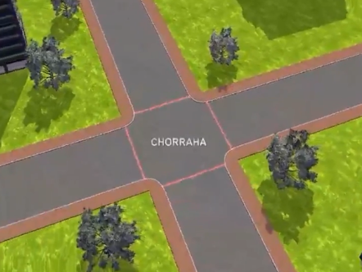
1. Chorrahada harakatlanish.
Miltillovchi sariq ishora yonib-o‘chayotgan, svetoforlar ishlamayotgan yoki tartibga soluvchi bo‘lmagan chorraha — tartibga solinmagan chorraha hisoblanadi. Haydovchilar tartibga solinmagan chorrahalardan o‘tish qoidalariga hamda chorrahada o‘rnatilgan imtiyoz belgilariga amal qilishlari shart.

Slide 9
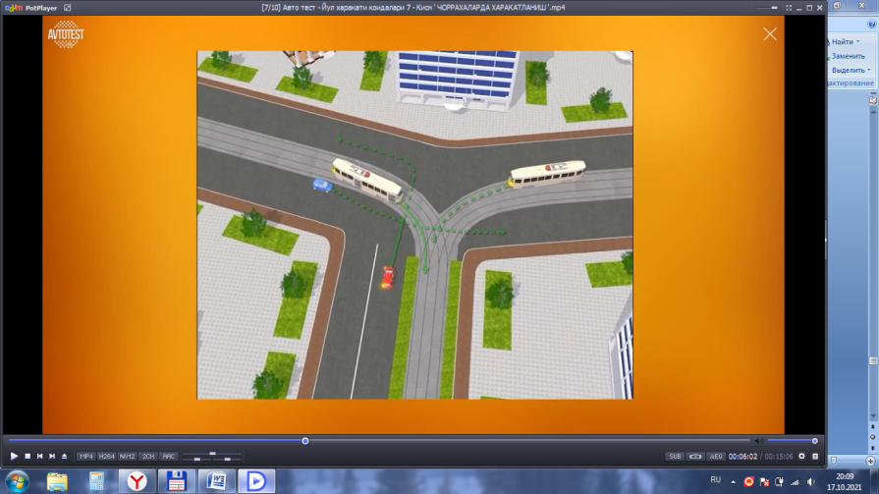
1. Chorrahada harakatlanish.
Aylanma harakatlanish chorrahasida harakatlanayotgan transport vositalari aylanaga kirib kelayotgan transport vositalariga nisbatan ustunlikka (imtiyozga) ega.

Slide 10
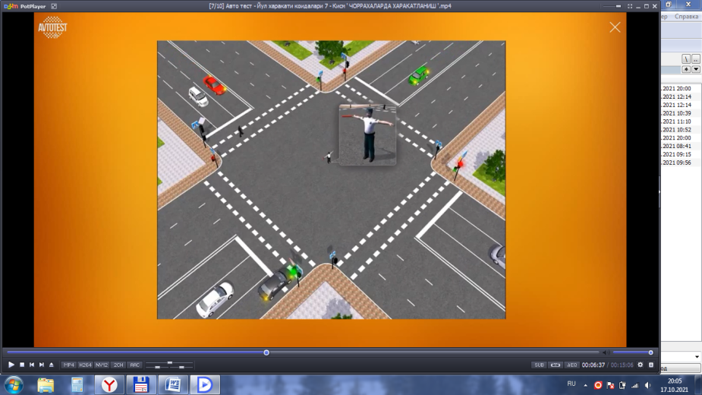
2. Tartibga solingan chorrahalar.
Svetoforning ruxsat etuvchi ishorasida chapga burilayotgan yoki qayrilib olayotgan relssiz transport vositasining haydovchisi qarama-qarshi tomondan to‘g‘riga harakatlanayotgan va o‘ngga burilayotgan transport vositalariga yo‘l berishi shart. Tramvay haydovchilari ham ushbu Qoidaga amal qilishlari kerak.

Slide 11
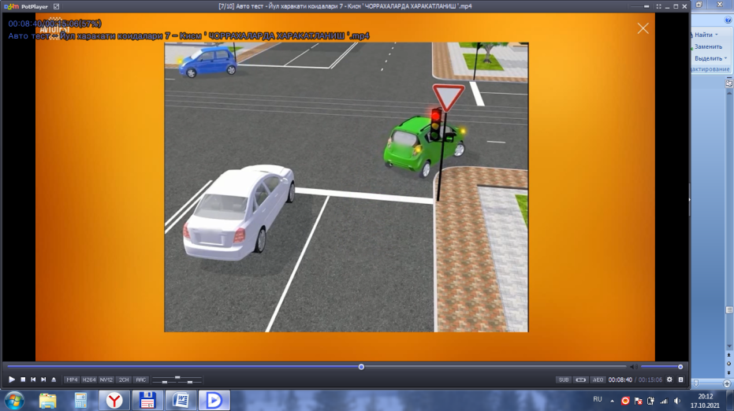
2. Tartibga solingan chorrahalar.
Svetoforning taqiqlovchi qizil yoki sariq ishorasi bilan bir vaqtda yongan qo‘shimcha tarmoqning ko‘rsatkichli yashil ishorasi yo‘nalishida harakatlanayotgan haydovchi boshqa yo‘nalishlardan harakatlanayotgan transport vositalariga yo‘l berishi kerak.

Slide 12
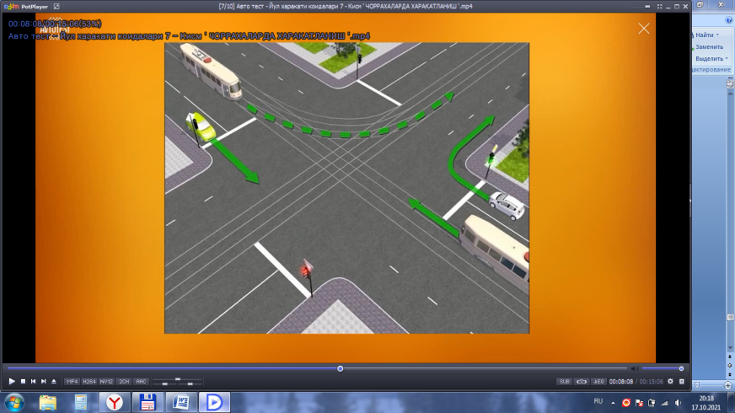
2. Tartibga solingan chorrahalar.
Agar svetofor yoki tartibga soluvchining ishoralari tramvay va relssiz transport vositalariga bir vaqtda harakatlanishga ruxsat bersa, harakatlanish yo‘nalishidan qat’i nazar, tramvay oldin o‘tish huquqiga ega bo‘ladi.

Slide 13
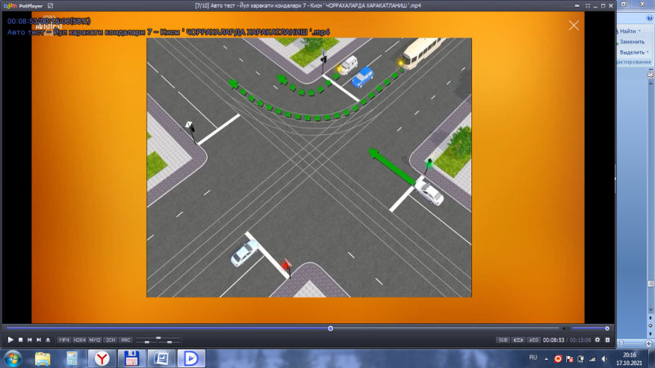
2. Tartibga solingan chorrahalar.
Svetoforning qizil yoki sariq ishorasi bilan bir vaqtda yongan qo‘shimcha tarmog‘ining yo‘naltirgichli yashil ishorasi yo‘nalishida harakatlanayotgan tramvay boshqa yo‘nalishlarda harakatlanayotgan transport vositalariga yo‘l berishi kerak.

Slide 14
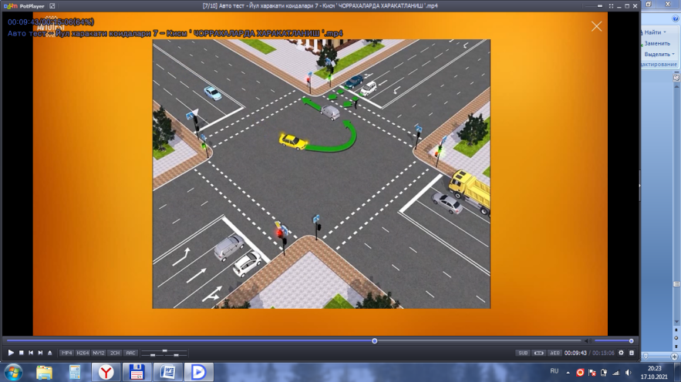
2. Tartibga solingan chorrahalar.
Svetoforning ruxsat etuvchi ishorasida chorrahaga kirgan haydovchi undan chiqishda svetofor ishoralaridan qat’iy nazar, mo‘ljallangan yo‘nalishda harakatlanishni davom ettirishi kerak. Biroq chorrahada haydovchining harakatlanish yo‘lida joylashgan svetoforlar oldida to‘xtash chiziqlari (yoki 5.33 yo‘l belgisi) bo‘lsa, u har bir svetofor ishoralariga amal qilishi shart.

Slide 15

2. Tartibga solingan chorrahalar.
Svetoforning ruxsat etuvchi ishorasi yonganda haydovchi chorraha orqali harakatlanishni tugallayotgan transport vositalari va qatnov qismidan tegishli yo‘nalishda o‘tishni tugallayotgan piyoda(lar)ga yo‘l berishi shart.

Slide 16
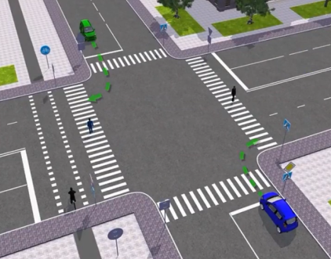
3. Tartibga solinmagan chorrahalar.
Teng ahamiyatga ega bo‘lmagan yo‘llar kesishgan chorrahada ikkinchi darajali yo‘ldan harakatlanayotgan transport vositasining haydovchisi asosiy yo‘ldan yaqinlashayotgan transport vositalariga ularning keyingi harakatlanish yo‘nalishidan qat’iy nazar, yo‘l berishi kerak.

Slide 17
3. Tartibga solinmagan chorrahalar.
Bunday chorrahalarda tramvay harakatlanish yo‘nalishidan qat’iy nazar, teng ahamiyatli yo‘lda bir yo‘nalishda yoki qarama-qarshi yo‘nalishda harakatlanayotgan relssiz transport vositalariga nisbatan imtiyozga ega.

Slide 18
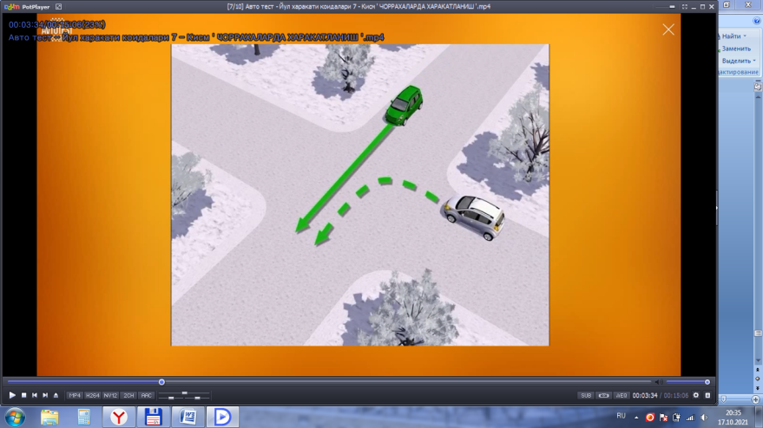
3. Tartibga solinmagan chorrahalar.
Teng ahamiyatga ega bo‘lgan yo‘llar kesishgan chorrahada relssiz transport vositasining haydovchisi o‘ngdan yaqinlashayotgan transport vositalariga yo‘l berishi shart. Bu qoidaga tramvay haydovchilari ham o‘zaro amal qilishlari kerak..

Slide 19
3. Tartibga solinmagan chorrahalar.
Bunday chorrahalarda keyingi harakat yo‘nalishidan qat’iy nazar, tramvay relssiz transport vositalariga nisbatan oldin o‘tish huquqiga ega bo‘ladi.

Slide 20
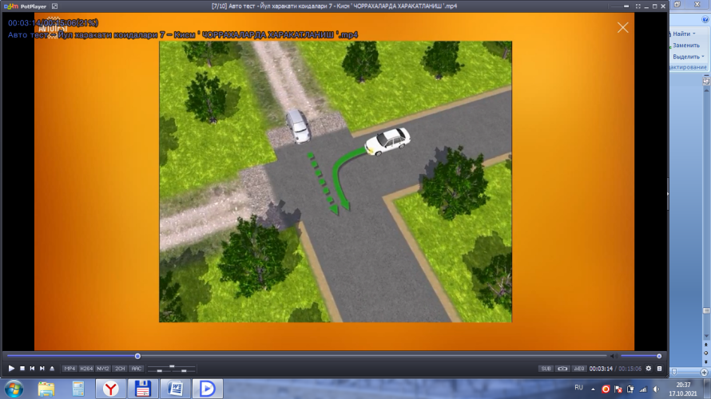
3. Tartibga solinmagan chorrahalar.
Asosiy yo‘lning yo‘nalishi chorrahada o‘zgarganda, asosiy yo‘lda harakatlanayotgan haydovchilar o‘zaro teng ahamiyatli yo‘llar chorrahasidan o‘tish qoidasiga amal qilishlari kerak. Ikkinchi darajali yo‘llarda harakatlanayotgan haydovchilar ham o‘zaro shu qoidaga amal qilishlari kerak.

Slide 21
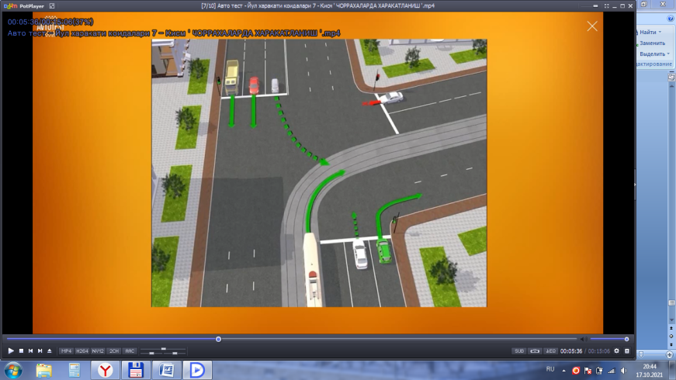
3. Tartibga solinmagan chorrahalar.
Chapga burilishda yoki qayrilib olishda relssiz transport vositasining haydovchisi teng ahamiyatli yo‘ldan qarama-qarshi yo‘nalishdan to‘g‘riga yoki o‘ngga harakatlanayotgan transport vositalariga yo‘l berishi shart. Bu qoidaga tramvay haydovchilari ham o‘zaro amal qilishlari kerak.

Slide 22
3. Tartibga solinmagan chorrahalar.
Agar haydovchi o‘zi harakatlanayotgan yo‘lning qoplamasi bor-yo‘qligini aniqlay olmasa (qorong‘i vaqt, loy, qor va boshqalar) va imtiyoz belgilari bo‘lmasa, unda u o‘zini ikkinchi darajali yo‘lda deb hisoblashi kerak.

Slide 23
Asosiy va qo‘shimcha o‘quv adabiyotlar hamda axborot manbaalari:
Asosiy adabiyotlar:
1. Yo‘l harakati qoidalari. Rasmiy nashr. Toshkent, Adolat: 2016 y, -120 b.
2. Q.X.Azizov. Harakat xavfsizligini tashkil etish asoslari. T.: “Fan va texnologiyalar”, 2009-244 b.
Qo‘shimcha adabiyotlar:
1. Ryabokon Yu.A., Zaytsev K.V., Yo‘l harakatini tashkil etish va xavfsizligi: kurs, Omsk 2007 yil.
2. Azizov Q.X. Harakat xavfsizligini tashkil etish asoslari. T.: “Yozuvchi”, 2002-182-b.
3. Q.X.Azizov. Harakat xavfsizligini tashkil etish asoslari. Toshkеnt, 1999, 113-b.
4. A.A.Akilov, Q.A.Karimova, Sh.Sh.Rizayev. Yo‘l harakati qoidalariga suratli sharhlar va mavzuga oid testlar. Toshkent, Avtohamroh 2017 y., 192 b.

Slide 24
Asosiy va qo‘shimcha o‘quv adabiyotlar hamda axborot manbaalari:
5. N.F.Muxitdinov, J.R.Kulmuhamedov. Yo‘l harakati qoidalariga suratli sharhlar va yuqori tezlik chegaralari. Toshkent, 2016 y., 96 b.
6. V.I.Konoplyanko va boshqalar. Yo‘l harakatini tashkil etish va xavfsizligi: darslik: OTM uchun / V.I.Konoplyanko. М.: “Oliy.mak.”, 2007-383 b.
7. “Avtohamroh” jurnali 1999-2018 yy.
Elektron resurslar:
1. https://lex.uz/uz/docs/-5953883 (O‘zbekiston Respublikasi Vazirlar Mahkamasining 2022-yil 12-apreldagi 172-son qarori 1-ILOVA Yo‘l harakati qoidalari).
2.Rasm olingan manbaa https://www.youtube.com/watch?v=rxUt-KfREH4
(Avto test – Yo‘l harakati qoidalari 7 - Qism “CHORRAHADA HARAKATLANIISH”);

Slide 25
Nazorat uchun savollar:
1. Chorrahalarda harakatlanish tartibi.
2. Tartibga solingan chorrahalarda harakatlanish.
3. Tartibga solinmagan chorrahalarda harakatlanish.

Slide 26
E’TIBORINGIZ UCHUN RAHMAT !!!

